Slide 1














Slide 2





YÊU CẦU CẦN ĐẠT
*Kiến thức, kĩ năng:
- Biết viết chữ viết hoa V kiểu 2 cỡ vừa và cỡ nhỏ.
- Viết đúng câu ứng dựng: Việt Nam có nhiều danh lam thắng cảnh.
*Phát triển năng lực và phẩm chất:
- Rèn cho HS tính kiên nhẫn, cẩn thận.
- Có ý thức thẩm mỹ khi viết chữ.
Summary of experience

Slide 3







Hoạt động 1:
Hướng dẫn viết chữ hoa

Slide 4

Quan sát chữ hoa f cỡ vừa
- Chữ hoa f cao bao
nhiêu ô li?
→ Cao 5 ô li.
- Chữ hoa f rộng bao
nhiêu ô li?
→ Rộng 5 ô li.

Slide 5
Quan sát chữ hoa f cỡ vừa
- Chữ hoa f gồm bao nhiêu nét?
→ Gồm 2 nét.

Slide 6

Hướng dẫn viết chữ hoa f cỡ vừa

Slide 7
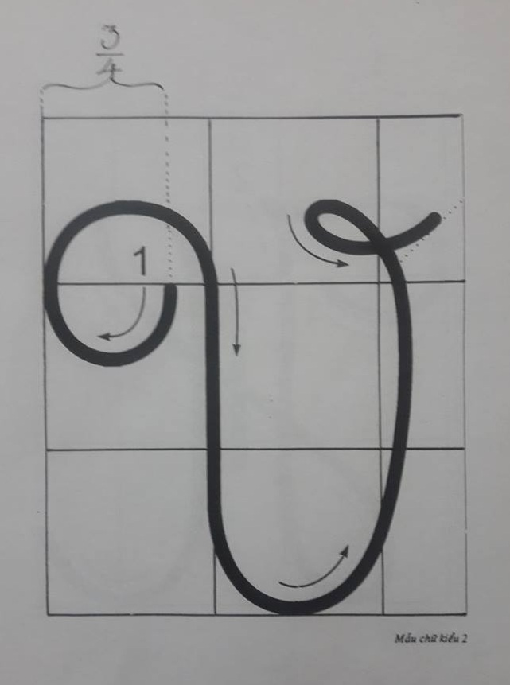
Quan sát chữ hoa f cỡ nhỏ
- Chữ hoa f cao bao
nhiêu ô li?
→ Cao 2,5 ô li.
- Chữ hoa f rộng bao
nhiêu ô li?
→ Rộng 2,5 ô li.

Slide 8
Quan sát chữ hoa f cỡ nhỏ
- Chữ hoa f gồm bao nhiêu nét?
→ Gồm 1 nét.

Slide 9
Quan sát chữ hoa f cỡ nhỏ

Slide 10
Hoạt động 2:
Hướng dẫn viết câu ứng dụng

Slide 11

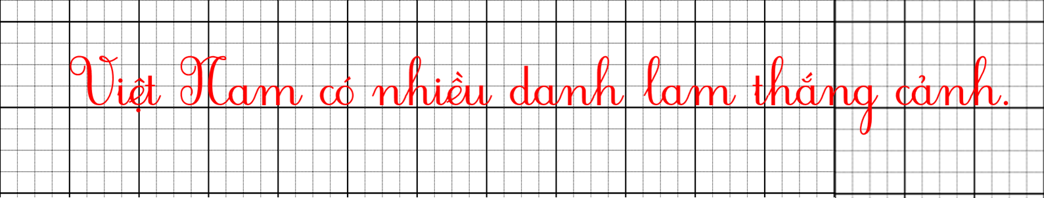
VIẾT ỨNG DỤNG
→ Chữ f,W.
a) Chữ cái nào được viết hoa?
b) Khoảng cách giữa các chữ ghi tiếng như thế nào?
→ Khoảng cách giữa các chữ ghi tiếng là 1 con chữ o.

Slide 12
VIẾT ỨNG DỤNG
→ Chữ W, f.
c) Chữ cái nào cao 2,5 ô li?
d) Chữ cái nào cao 1,5 ô li?
→ Chữ t.
e) Chữ cái nào cao 1 ô li?
→ Chữ i, ê, a, m, o, u, n, c.

Slide 14
Viết vở tập viết

Slide 15
DẶN DÒ
Luyện viết lại chữ hoa f.
- Chuẩn bị tiết 4.

Slide 16

GIÁO ÁN ĐIỆN TỬ LỚP 4
GIÁO ÁN ĐIỆN TỬ LỚP 2 & LỚP 3
Bộ Kết nối tri thức
Soạn bài giảng yêu cầu các khối lớp
Thiết kế bài giảng E – Learning
MĂNG NON – TÀI LIỆU TIỂU HỌC
Mời truy cập: MĂNG NON- TÀI LIỆU TIỂU HỌC | Facebook
SĐT ZALO : 0382348780 - 0984848929

